Slide 1
「マット運動」

Slide 2
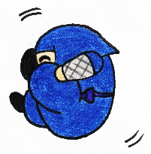
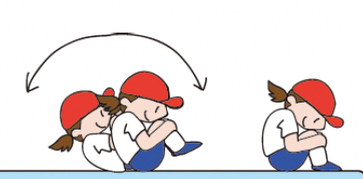
「ゆりかご」のじゅつ
せなかは、
だんごむし
（まるめる）
ゆ～らん ゆ～らん
あごを
しめる
2

Slide 3
「まえころがり」のじゅつ
あたまの
ては、
パー
をつく
うしろ
せなかは、
だんごむし
（まるめる）
3

Slide 4
「うしろころがり」のじゅつ
おしり → こし → せなか → かた → あたまのうしろ
ては、
パー
めは、
おへそ
りょうてで
みみで
ロック
（みみのよこでパー）
グイッ
（マットをおす）
4

Slide 5
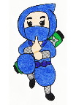
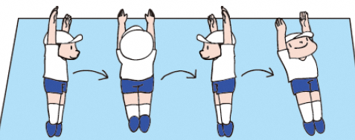
「まるたころがり」のじゅつ
ゆびさきは、
ピーン
（のばす）
ゆかにつかないように
5
ゆかに
つかないように
ぼうのように
まっすぐ
つまさきも、
ピーン
（のばす）
5

Slide 6
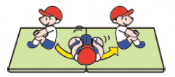
「だるまころがり」のじゅつ
いきおいで
おきあがる
あしのうらを あわせて、
りょうてで もつ
（あしを もったまま）
よこに
あしを
ギュッ
（もつ）
ごろ～ん
（ころがる）

Slide 7
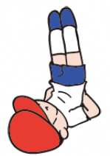
「せしじとうりつ」のじゅつ
つまさきは、
ピーン
（そらにつきさすように）
わきは、
しめる
ロック
（せなかがわから、こしをささえる）
ひじを、

Slide 8
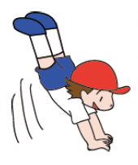
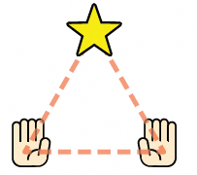
「かえるのあしうち」のじゅつ
めは、
ゆか
（あごをあげて ゆかをみる）
ひじは、
ピーンで ロック
めで みる
かたはば
（かたと おなじくらいの はば）
ては、
パー

Slide 9
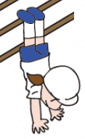
「かべのぼりさかだち」のじゅつ
めは、
ゆか
（あごをあげて ゆかをみる）
めで みる
ひじは、
ピーンで ロック
かたはば
（かたと おなじくらいの はば）
ては、
パー

Slide 10
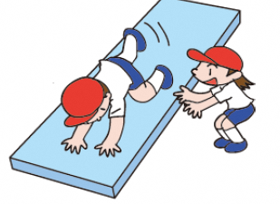
「かわとび」のじゅつ
ゆか
（あごをあげて ゆかをみる）
めは、
めで みる
ひじは、
ピーンで ロック
かたはば
（かたと おなじくらいの はば）
ては、
パー

Slide 11
めざそう！
「マットのたつじん」
チャレンジのまえに・・・
①おふとんや ジョイントマットなど、
ゆかに やわらかいものを しこう。
②まわりに きけんなものが ないことを
たしかめよう。

Slide 12
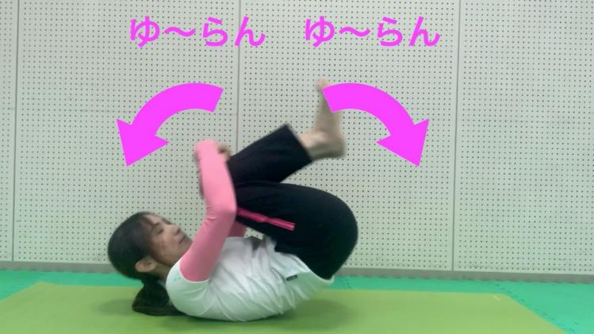
チャレンジ①
「ゆりかご」
のじゅつ
12

Slide 13
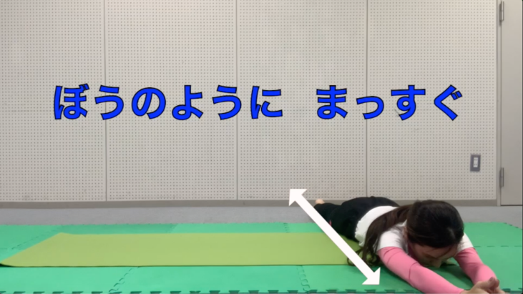
チャレンジ②
「まるたころがり」
のじゅつ
13

Slide 14
チャレンジ③
「だるまころがり」
のじゅつ
14

Slide 15
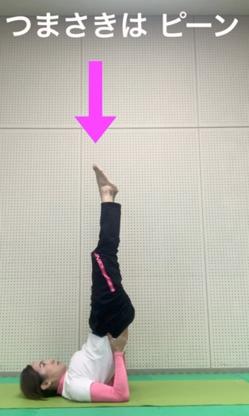
チャレンジ④
「せしじとうりつ」
のじゅつ
じょうずに なったら
せしじとうりつの
しせいで
おとなのひとと
あしじゃんけんを
するのも いいですね
せしじとうりつから
ゆりかごをして
おきあがれるかな。
15

Slide 16
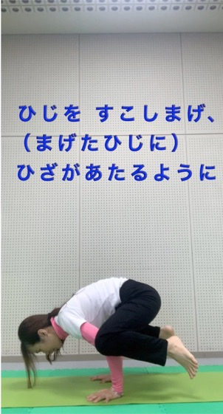
おとなのひとと チャレンジ①
「カエルのさかだち」
のじゅつ
じょうずに なったら
なんびょう
がまんできるか
かぞえてみよう。
りょううでで
からだをしっかり
ささえよう。

Slide 17
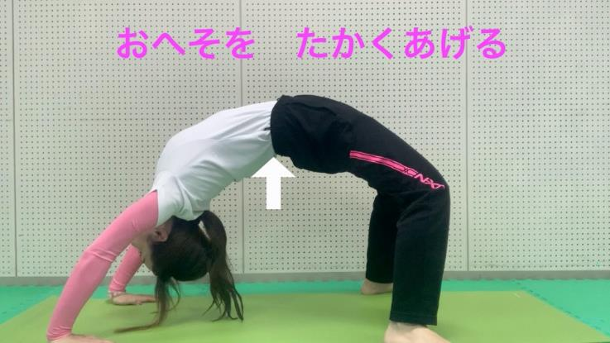
おとなのひとと チャレンジ②
「ブリッジ」
のじゅつ
17

Slide 18
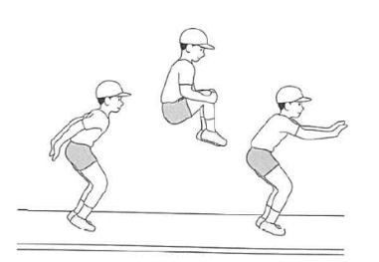
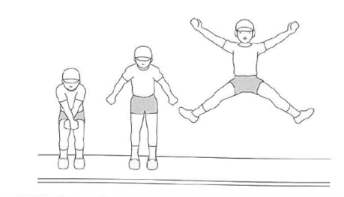
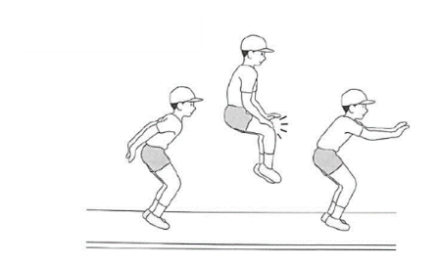
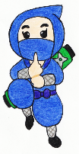
「ジャンプ」 のじゅつ
だい じ
①かかえこみ ジャンプ
②大の字 ジャンプ
のじゅつ
のじゅつ
③ひざ たたき ジャンプ
のじゅつ
５回ずつ
やってみよう！
かい
参考 新しいマット運動の授業づくり 体育科教育〔別冊〕2008．11

Slide 19
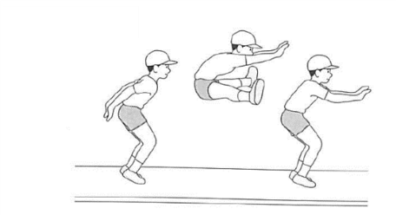
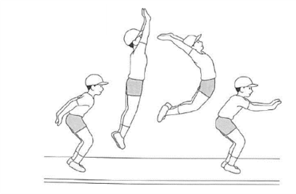
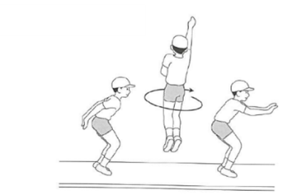
「ジャンプ」 のじゅつ
④かいきゃく ジャンプ
⑤そり ジャンプ
のじゅつ
のじゅつ
⑥１かいてん ジャンプ
のじゅつ
５回ずつ
やってみよう！
かい
参考 新しいマット運動の授業づくり
体育科教育〔別冊〕2008．11

Slide 20
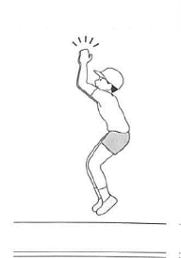
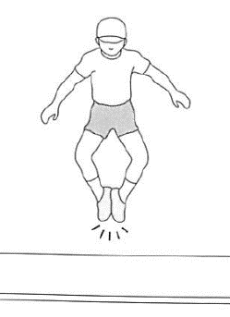
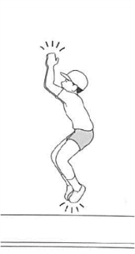
「ジャンプ」 のじゅつ
⑦て たたき ジャンプ
⑧あし たたき ジャンプ
のじゅつ
のじゅつ
⑨てあし たたき ジャンプ
のじゅつ
５回ずつ
やってみよう！
かい
参考 新しいマット運動の授業づくり
体育科教育〔別冊〕2008．11

Slide 21
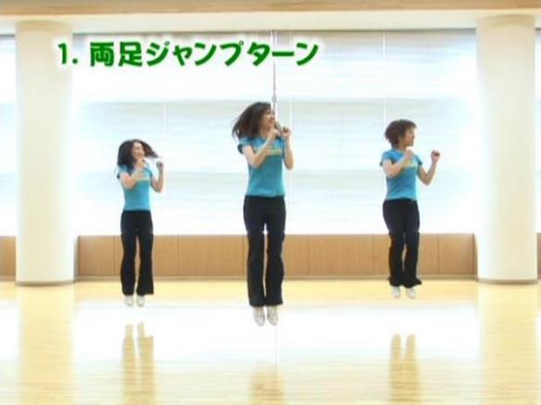
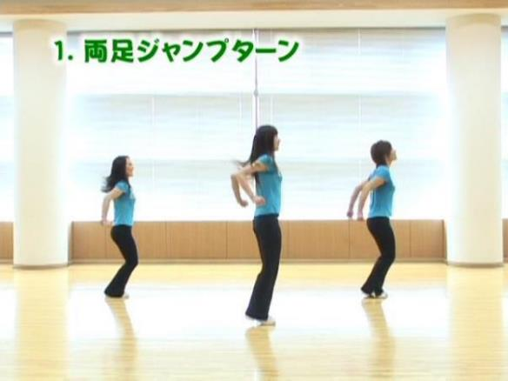
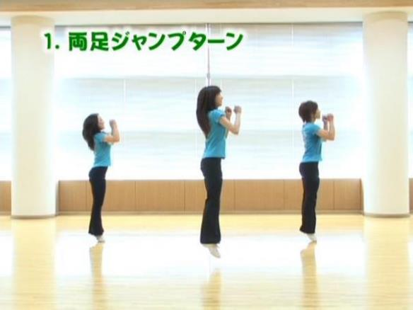
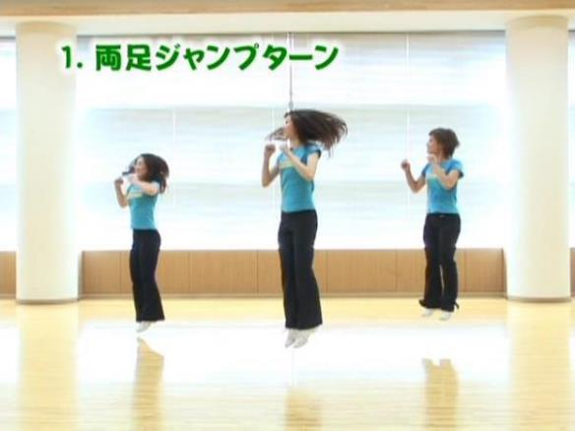
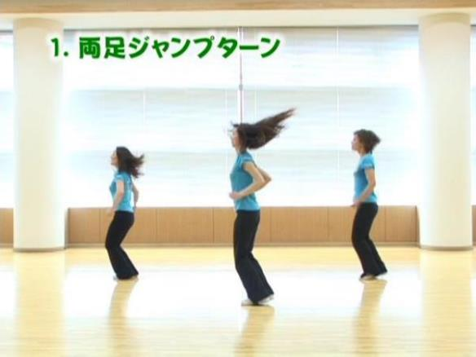
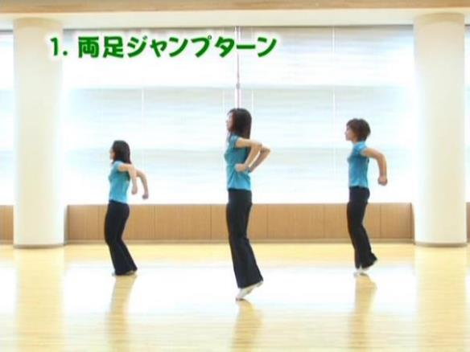
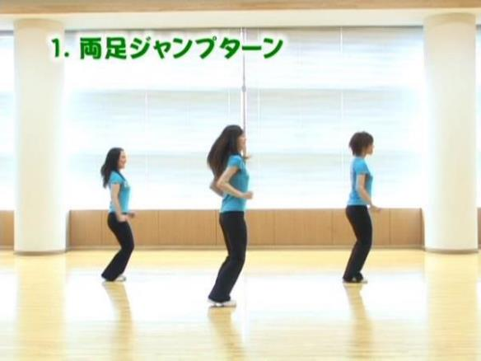
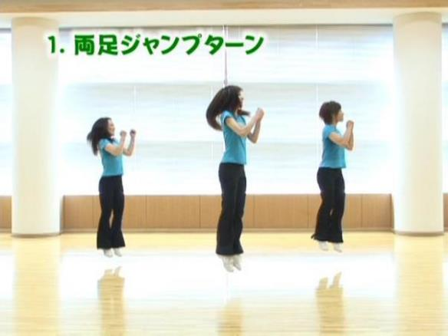
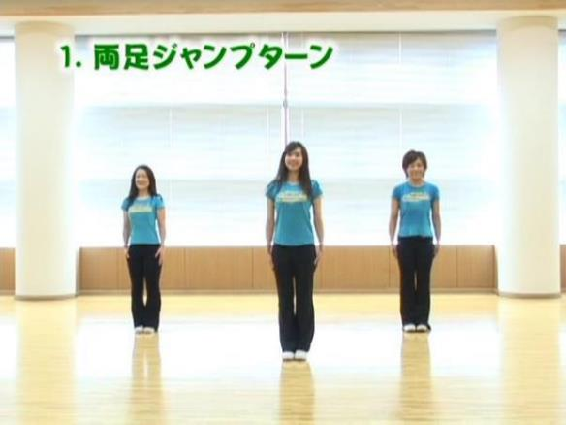
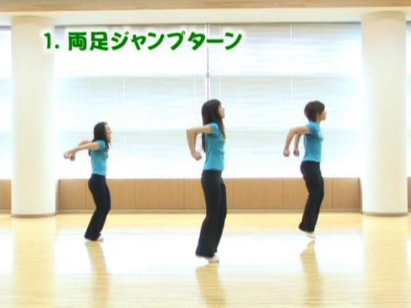
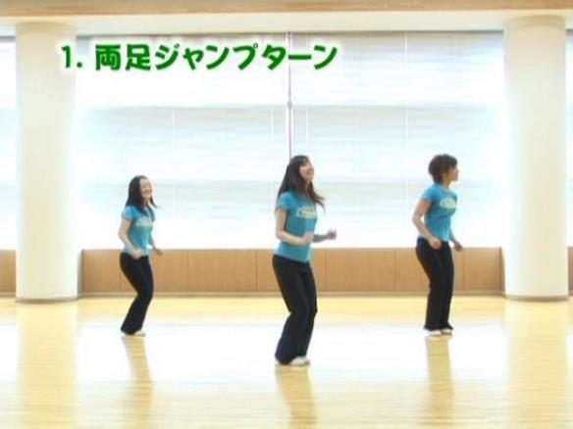
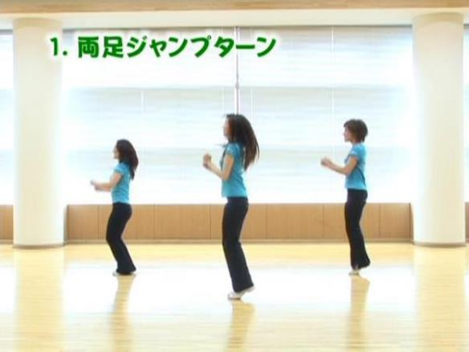
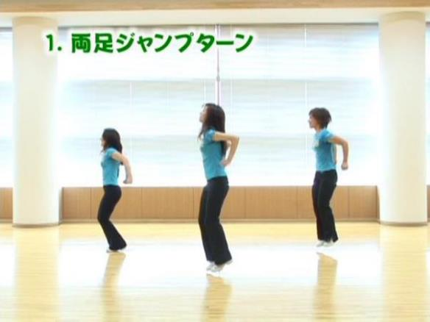
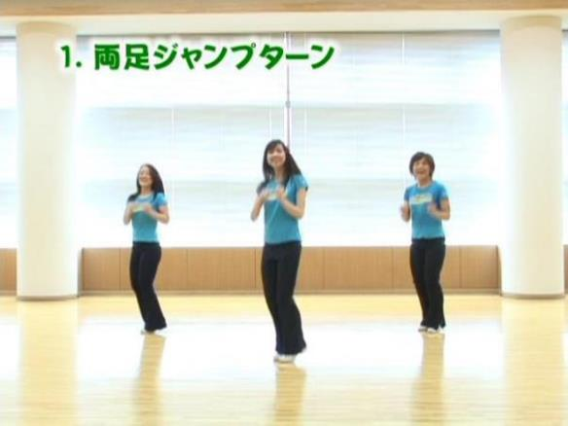
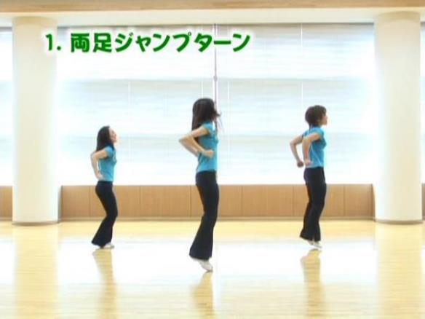
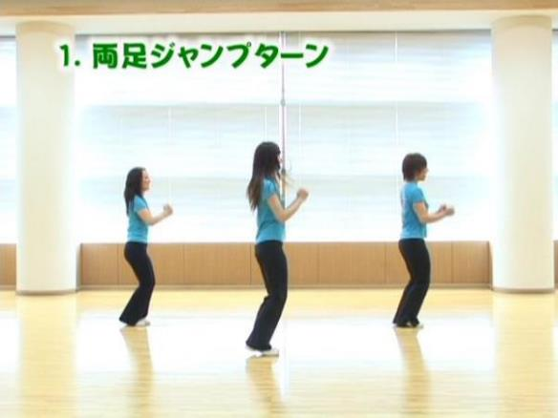
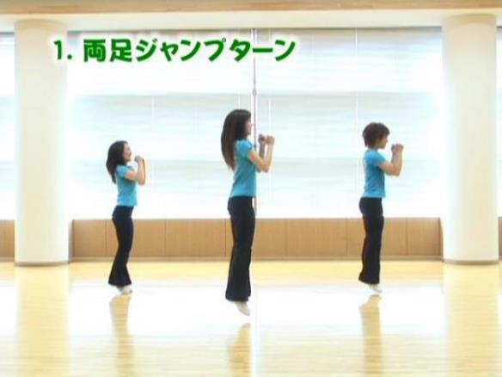
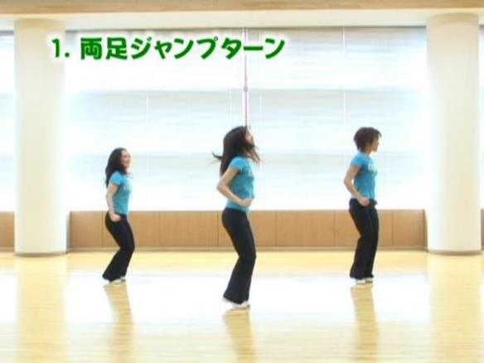
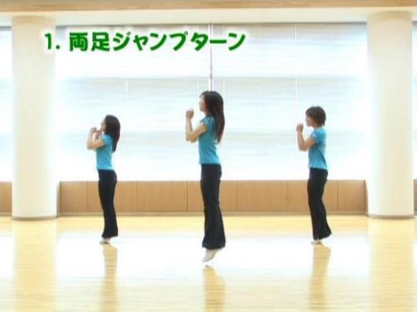
「ジャンプ」 のじゅつ
⑩りょうあしジャンプターン
クリックすると
うごきがみられます。
「元気アップ！エクササイズ」（宮城県教育委員会）

Slide 22
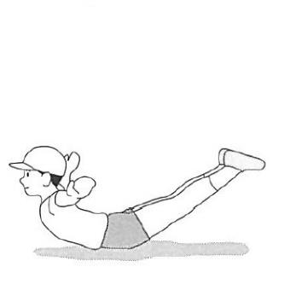
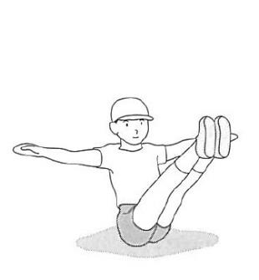
「ポーズ」 のじゅつ
ぶいじ
①はらばい ヒコーキ
②V字バランス
のじゅつ
のじゅつ
りょうてをひろげてバランスをとるようにしましょう。
かおをたかくあげよう。
つまさきまでピーンとのばそう。
おなかにしっかりちからをいれよう。
からだをそらしてりょううで，りょうあしをたかくあげよう。
参考 新しいマット運動の授業づくり 体育科教育〔別冊〕2008．11
バランスを とって
５かぞえよう！

Slide 23
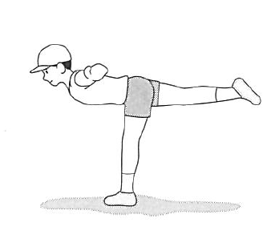
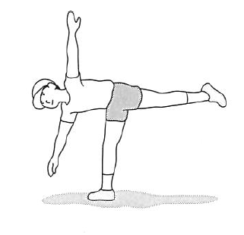
「ポーズ」 のじゅつ
③ヒコーキ
④よこたおし
のじゅつ
のじゅつ
かおをあげてまえをみよう。
ヒコーキのかたちからからだをよこにむけてみよう。
あしをたかくあげよう。
からだがいっちょくせんになるようにバランスをとろう。
はんたいのあしでもできるようにがんばろう。
はんたいのあしでもできるようにがんばろう。
参考 新しいマット運動の授業づくり 体育科教育〔別冊〕2008．11
バランスを とって
５かぞえよう！

Slide 24
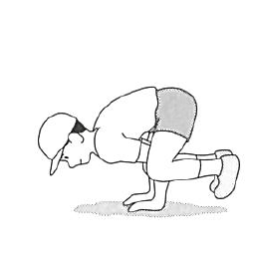
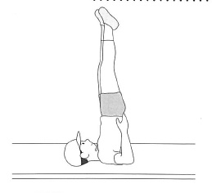
「ポーズ」 のじゅつ
⑤せしじとうりつ
⑥カエルのさかだち
のじゅつ
のじゅつ
つまさきまでまっすぐのばそう。
ゆかをみるようにしよう。
こしをたかくしててでささえよう。
りょうてをしっかりついてバランスをとろう。
ひじでひざをささえよう。
参考 新しいマット運動の授業づくり 体育科教育〔別冊〕2008．11
バランスを とって
５かぞえよう！

Slide 25
「ポーズ」 のじゅつ
うごきながら
⑦うごきながらバランス
クリックすると
うごきがみられます。
「元気アップ！エクササイズ」（宮城県教育委員会）

